Slide 1
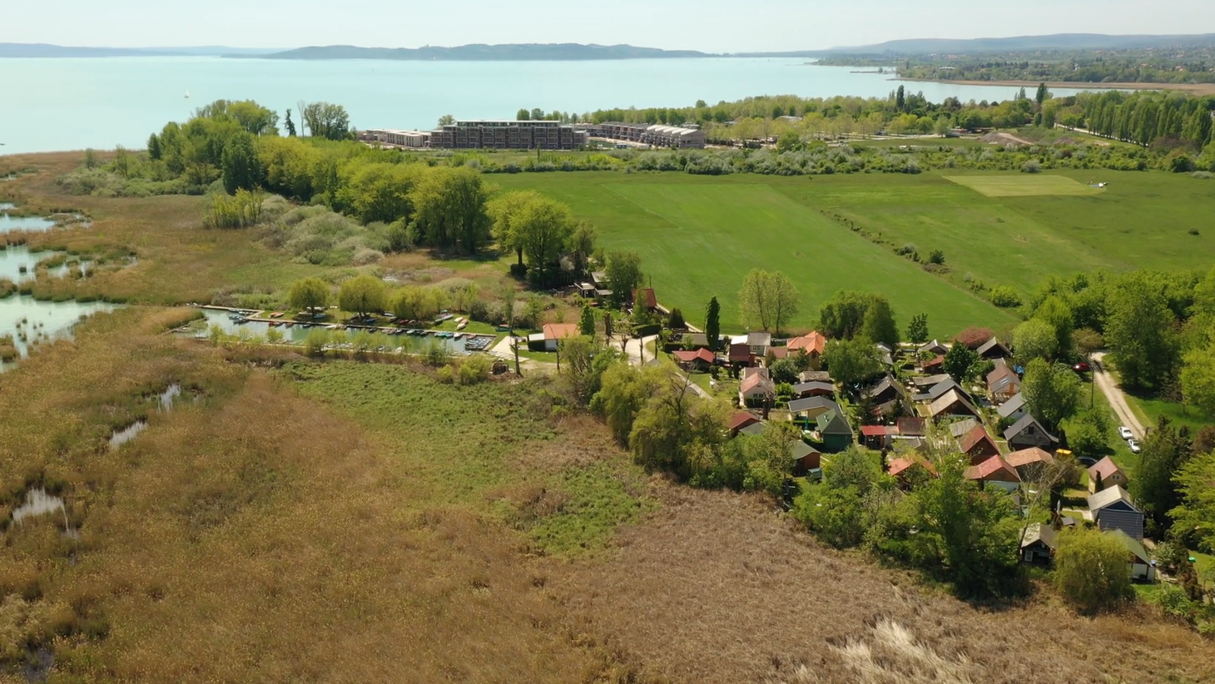
ALSÓÖRS, SZERDAHELYI DŰLŐ IV. és V. tömb
Tervezői fogadónap
2026. július

Slide 2
Kiegészítő dia:
tervezés során figyelembe veendő magasabb rendű jogszabályok
Vonatkozó jogszabályok:
2023. évi C. törvény (a magyar építészetről)
2018. évi CXXXIX. Törvény (Magyarország és egyes kiemelt térségeinek területrendezési tervéről)
287/2025. (VIII. 27.) Korm. Rendelet (a Balaton vízparti területeinek területfelhasználási követelményeiről - BATÉK)
280/2024. (IX. 30.) Korm. Rendelet (a településrendezési és építési követelmények alapszabályzatáról - TÉKA)
419/2021. (VII. 15.) Korm. Rendelet (a településtervek tartalmáról, elkészítésének és elfogadásának rendjéről, valamint egyes településrendezési sajátos jogintézményekről)
Helyi rendelet:
Alsóörs Helyi Építési Szabályzata elérhető: https://njt.jog.gov.hu/jogszabaly/2005-7-SP-5Y3636

Slide 3

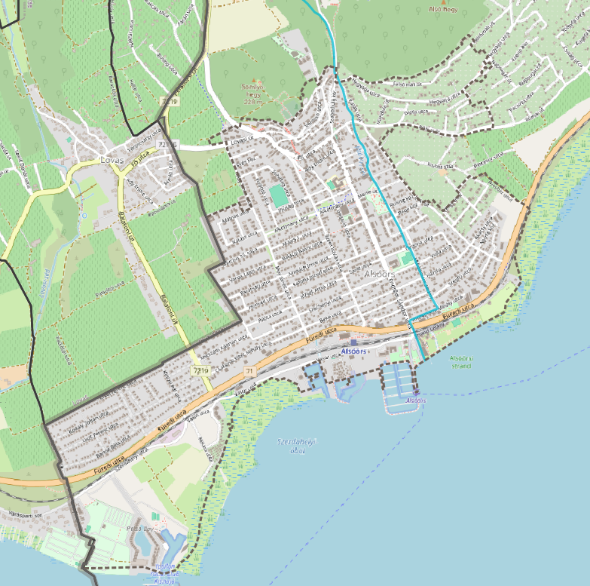
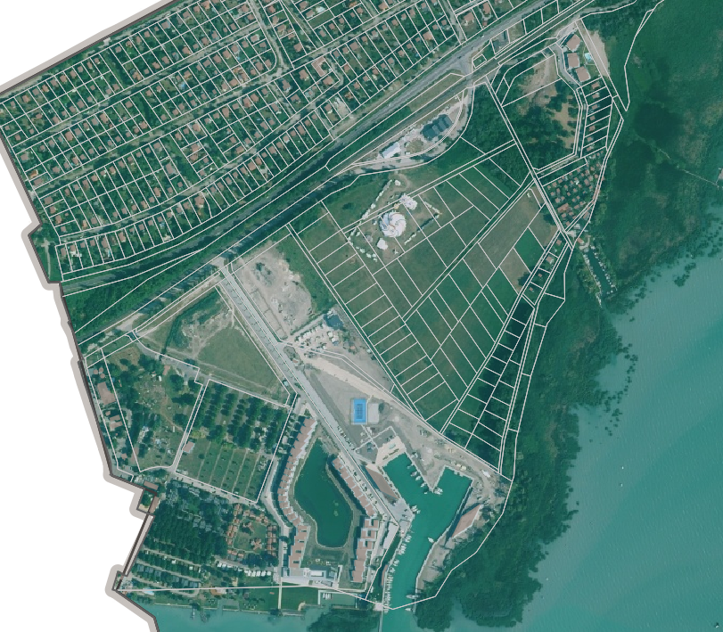
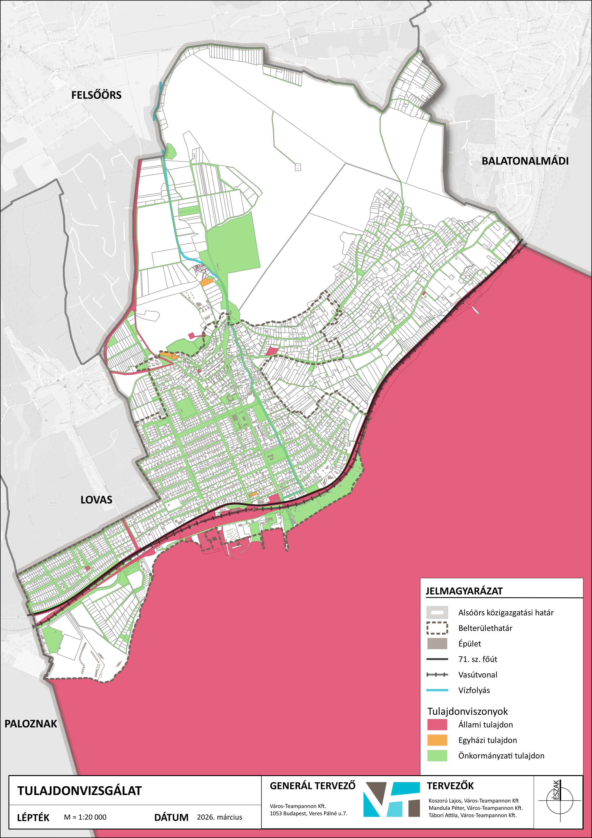
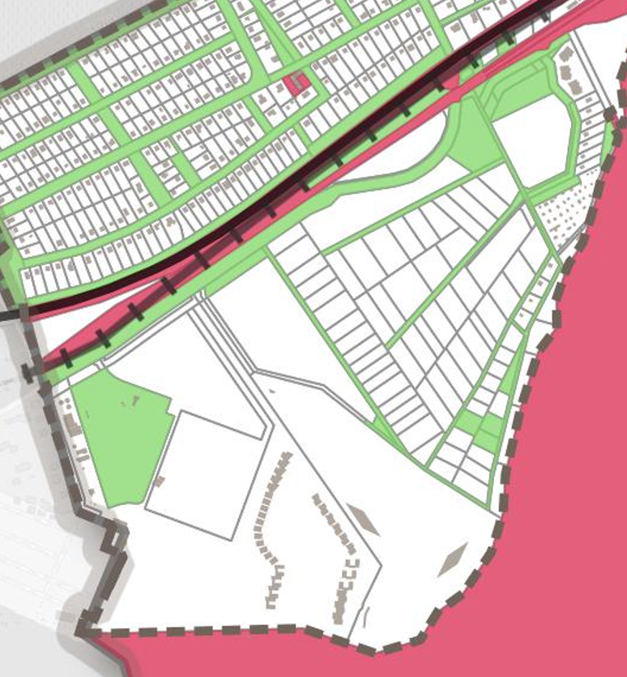
ALSÓÖRS
Szerdahelyi-dűlő
Belterület délnyugati részén, Vasút és a vízpart között, nyugaton Paloznak, keleten a Halász u. határolja
2 részre osztható:
Keleti oldal, I., II., VII. tömb, Pelso Camping, lakópark, Y Yacht Club
Nyugati oldal: IV., V. tömb, beépítetlen terület, sok tulajdonossal
Nagy részben magántulajdonban van, néhány út és telek önkormányzati tulajdonú, illetve a 995/7 telek is.
VÁROS-TEAMPANNON KFT.
Elhelyezkedés

Slide 4
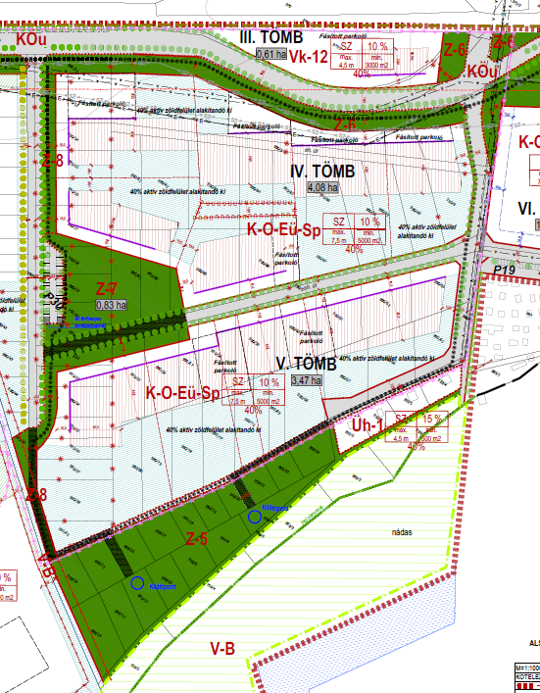
ALSÓÖRS
Szerdahelyi-dűlő
VÁROS-TEAMPANNON KFT.
Hatályos szabályozás
Nyugati oldal, IV., V. tömb
A szabályozást külön tervlap tartalmazza:
7/2005.(XI.ll.) számú önkormányzati rendelet (HÉSZ), 7.4. melléklet – Szerdahelyi-dűlő Szabályozási Terv (SZT4)
Építési övezet: K-O-Eü-Sp
Beépíthetőség: 10%, Épületmagasság: 7,5 méter, min. telekméret: 5000 m²,
További előírások: Közterületi szélesítések, közhasználatú zöldterületek, kijelölt építési helyek, kialakítandó aktív zöldfelületek helye
ÉPÍTÉS FELTÉTELEI:
Legalább tömbönként a telekcsoport újraosztása, kapcsolódó zöldterület leadása és kialakítása, kötelező fásítás, tömbbel határos közterületek kialakítása, közút jogszerű kiépítése, közművesítés
(tehát a tömbönként újraosztás során tulajdonhányadonként arányosan kerül leadásra zöldterület és lesz kijelölve beépíthetőség, elkerülve a telkek fekvéséből adódó értékkülönbséget)

Slide 5
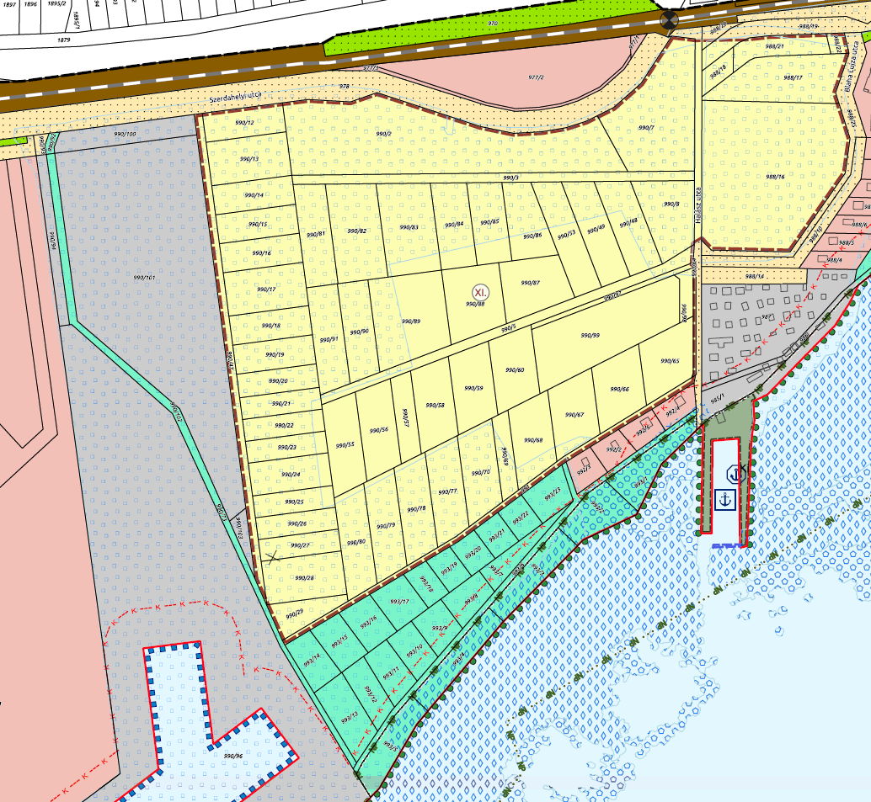
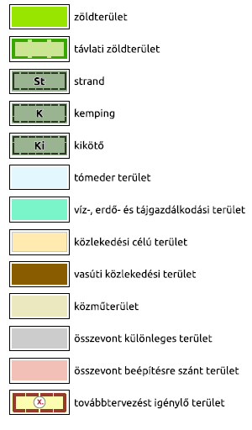
ALSÓÖRS
Szerdahelyi-dűlő
VÁROS-TEAMPANNON KFT.
Felsőbb jogszabályok –
Balaton Vízparti Terv (BATÉK)
287/2025. (VIII. 27.) Korm. Rendelet a Balaton vízparti területeinek területfelhasználási követelményeiről
A vízparti sávra vonatkozó építési szabályokat a Vízparti Terv tartalmazza, ehhez kell igazodnia a helyi szabályozásnak
A terv a IV. és V. tömböt továbbtervezést igénylő területként határozza meg, a rendelet 3. melléklete írja le részletesebben:
legalább 18%-án zöldterület övezetet, beépítés legfeljebb 10%-os és legfeljebb 7,5 m a beépítési magasság
Funkció szerint: különleges- kemping , sportolási célú, turisztikai terület, egészségügyi épület elhelyezésére szolgáló, oktatási, kutatási és fejlesztési, honvédelmi és katonai, valamint nemzetbiztonsági célra szolgáló, továbbá hal- és nádgazdálkodási, üzemi –terület.
A vízparti, nagyobb részben nádas területek víz-, erdő- és tájgazdálkodási területként lettek meghatározva

Slide 6
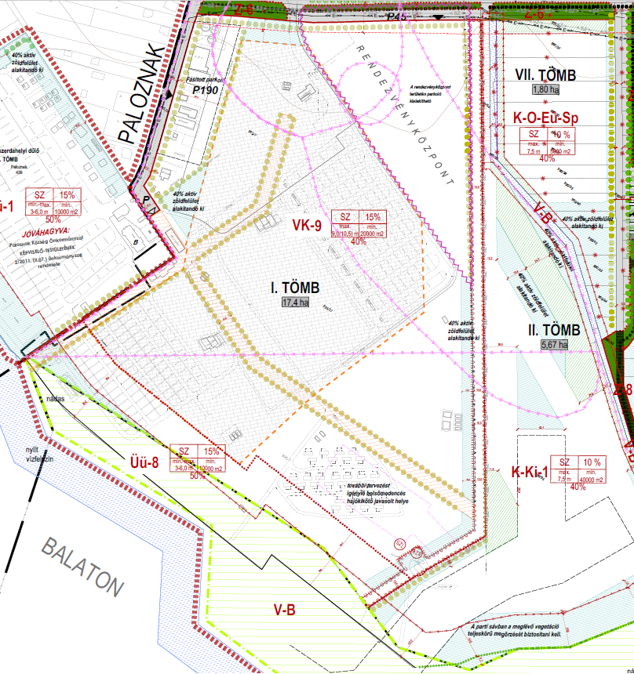
ALSÓÖRS
Szerdahelyi-dűlő
VÁROS-TEAMPANNON KFT.
Hatályos szabályozás
Keleti oldal, I., II., VII. tömb
A szabályozást külön tervlap tartalmazza:
7/2005.(XI.ll.) számú önkormányzati rendelet (HÉSZ), 7.4. melléklet – Szerdahelyi-dűlő Szabályozási Terv (SZT4)
Építési övezetek:
VK-9: Beépíthetőség: 15%, Épületmagasság: 9 méter, min. telekméret: 20000 m²
K-Ki-1: Beépíthetőség: 10%, Épületmagasság: 7,5 méter, min. telekméret: 40000 m²
Üü-8: Beépíthetőség: 15%, Épületmagasság: 6 méter, min. telekméret: 10000 m²
V-B: Balaton vízmedre és parti sávja, V-B*: Vízgazdálkodási terület tómedren kívül
További előírások: Magánút, mellette fásítási kötelezettség, 40-50% aktív zöldfelület, zöldfelület kialakítására kijelölt helyek

Slide 7
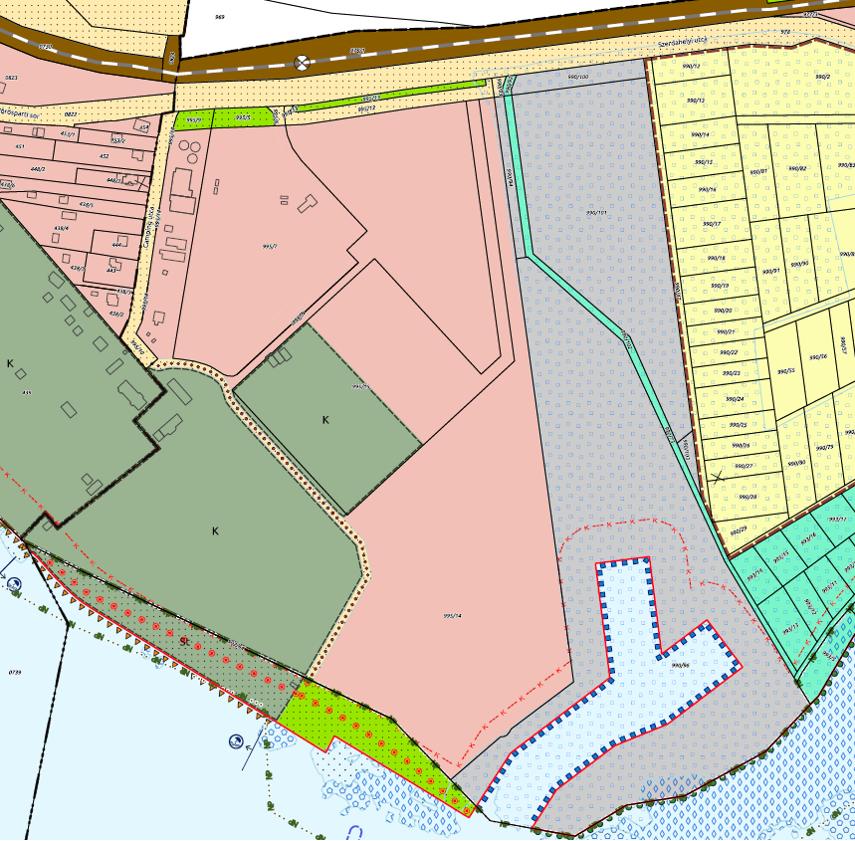
ALSÓÖRS
Szerdahelyi-dűlő
VÁROS-TEAMPANNON KFT.
Felsőbb jogszabályok –
Balaton Vízparti Terv (BATÉK)
287/2025. (VIII. 27.) Korm. Rendelet a Balaton vízparti területeinek területfelhasználási követelményeiről
A terv a II. VII. és az I. tömb egy részét összevont beépítésre szánt területként határozza meg
Területhasználat szerint széles spektrum: kijelölhető beépítésre nem szánt terület (zöld, erdő, mg, közlekedési, közműterület, különleges terület), beépítésre szánt terület (településközponti vegyes, intézményi vegyes, hétvégiházas, üdülőházas, különleges kemping, kikötő, sportolási, egészségügyi, turisztikai, oktatási kutatási, hal és nádgazdálkodási, üzemi terület stb.) (2. melléklet a 287/2025. (VIII. 27.) Korm. rendelethez)
Az I. tömb egy része (995/14 és 995/15 hrsz részei) kemping övezetbe esik
Közlekedési célú terület, sétány és zöldterület van kijelölve!
A II. és VII. tömb: összevont különleges terület és vízgazdálkodási terület kijelölése

Slide 8
KÖSZÖNJÜK A FIGYELMET!

